Slide 1

REVUE DE DIRECTION 2022

Slide 2
Étaient présents :
Khadidiatou Diop Nakoulima, Présidente
Lauriane Le Flour, Directrice des Opérations
Théodore Konan, Responsable des Opérations et de la Qualité

Slide 3
Eléments d’entrée de la revue de direction
Etat d’avancement des actions décidées à l’issue des revues de direction précédente
Les modifications des enjeux externes et internes pertinents pour le système de management de la qualité
Les informations sur la performance et l’efficacité du système de management de la qualité
  La satisfaction des clients et les retours d’information des parties intéressées pertinentes
  Le degré de réalisation des objectifs qualité
  La performance des processus et la conformité des produits et services
  Les non-conformités et les actions correctives
  Les résultats de la surveillances et de la mesure
  Les résultats d’audit
  Les performances des prestataires externes
L'adéquation des ressources (ressources humaines, ressources matérielles…)
L’efficacité des actions mises en œuvre face aux risques et opportunités ( tableau des risques et opportunités)
Les opportunités d’amélioration

Slide 4
I. Etat d’avancement des actions décidées à l’issue des revues de directionS précédenteS
PM02-FO0004
V1

Slide 5
RAPELle DES ACTIONS PLANIFIEES (2018)
15 actions planifiées;
15 actions réalisées;
100%
Toutes les actions ont été réalisées.

Slide 6
RAPELLE DES ACTIONS PLANIFIEES (2018)
Action | Etat d’avancement | Cause
Intégrer les avis Facebook dans l'analyse de la satisfaction | Fait pour la RD 2019
Demander aux secrétaires de remplir elle-même les fiches de réclamation en indiquant quel patient a manifesté son mécontentement auprès d'elle et pour quel problème | Non systématisé pour la RD 2019 / Autres moyens de remontées d'informations privilégiés (enquêtes, appels...) | Besoin de formaliser la relation entre PM02 et PM03 sur la gestion des réclamations patients et d’établir un MO
Former des responsables d'accueil | Non fait pour la RD 2019 / Fait pour la RD 2021 | Changement d’organisation à l’accueil
Créer un modèle électronique des fiches d'incidents | Fait pour la RD 2019 / Efficace
Interfacer le site Web avec les réclamations clients | Fait pour la RD 2019 / Non utilisé
Révision de la politique qualité | Fait pour la RD 2019
Fixer les cibles des indicateurs | Fait pour la RD 2019

Slide 7
RAPEL DES ACTIONS PLANIFIEES (2018)
Action | Etat d’avancement | Cause
Sensibiliser et systématiser l'utilisation des fiches d'incident : autonomisation des pilotes | Différents niveaux d'autonomie pour les pilotes pour la RD 2019 | L’autonomie des pilotes n’est pas encore atteinte. Il faut un responsable de suivi des PA et besoin d’encadrement autour de points qualité régulier.
Responsabiliser les pilotes sur le calcul de leurs indicateurs | Différents niveaux d'autonomie pour les pilotes pour la RD 2019
Responsabiliser les pilotes sur le traitement de leurs fiches d'incident | Différents niveaux d'autonomie pour les pilotes pour la RD 2019
Faire l'évaluation à froid de toute formation réalisée | Fait pour la RD 2019
Acquisition d'un deuxième échographe (diminution de la file d'attente) | Fait pour la RD 2019
Mise en place du CRM | Fait pour la RD 2019
Matériels DASRI | Fait pour la RD 2019
Acquisition de chariots de soins | Non pour la RD 2019 / Fait pour la RD 2021 | Non prioritaire

Slide 8
RAPELLE DES ACTIONS PLANIFIEES (2019)
16 actions planifiées;
13 actions réalisées;
81%
02 actions annulées et 01 non réalisée

Slide 9
RAPEL DES ACTIONS PLANIFIEES (2019)
Action | Etat d’avancement | Cause
Centraliser les demandes patients | Fait pour la RD 2021
Acquérir un chariot de ménage | Fait pour la RD 2021
Acquérir un chariot de soins et un themorégulateur | Non fait pour la RD 2019 / Fait pour la RD 2021
Centraliser les appels entrants des patients | Fait pour la RD 2021
Développer les partenariats avec les TPE/PME/IPM | Démarrage mais non fait pour la RD 2021 | Annulée !
Augmenter le nombre d'utilisateurs de GSM | Fait pour la RD 2020 (recrutement des caissiers / gestionnaires de stocks)
Former un formateur sur les logiciels métiers et premier niveau de back-office | Fait pour le CRM (Khadi Touré), GSM (Bigué) et Qualipro (Soukeyna Maimouna). Reste Eyone
Recruter un technicien responsable du support | Non fait pour la RD 2021
Acquérir des imprimantes-photocopieuses-scanners réseau afin de partager et de diminuer le nombre d'équipements à maintenir | Fait pour la RD 2021

Slide 10
RAPEL DES ACTIONS PLANIFIEES (2019)
Action | Etat d’avancement | Cause
Avoir des offres de location/maintenance des prestataires | Peu ou pas d'offres attractives sur le marché. Maintenir la veille. | Pas d’offre / Annulé
Mettre en place un LAN sur chaque site (Switch et routeur) | Fait pour la RD 2021
Attendre la fibre | Fait pour la RD 2021
Changer le serveur de messagerie / l'hébergeur du CRM et BI | Fait pour la RD 2020
Installer le laboratoire | Fait pour la RD 2020
Trouver une alternative à Dropbox et une arborescence pour la gestion du système documentaire partagé (Qualipro ?) | Fait pour la RD 2020
Trouver un prestataire électrique | Fait pour la RD 2021 (sans contrat)

Slide 11
RAPEL DES ACTIONS PLANIFIEES (2020)
HISTORIQUE REVUE DE DIRECTION 2020
18 actions planifiées;
16 actions réalisées;
88%
01 action annulée, 01 non réalisée.

Slide 12
Etat d’avancement des actions décidées à l’issue des revues de direction précédente
Action | Etat d’avancement | Cause
Mise en place de patients et appels mystères | Fait pour la RD 2021
Revoir la qualité des prestations par rapport au repas | Fait pour la RD 2021
Donner un état des lieux sur les règlements garants aux médecins plus fréquemment | Fait pour la RD 2021
Mettre en place un logiciel médical | En cours | Difficulté à trouver le bon produit + tréso / Reconduit
Remettre à niveau les tenues (personnel et bloc) | Fait pour la RD 2021
Augmenter le débit Internet | Fait pour la RD 2021
Trouver un prestataire IT ou recruter une ressource pour la maintenance | Fait pour la RD 2022
Formaliser les évènements d'entreprise, la vie interne et teambuilding | Fait pour la RD 2021
Mettre en place le plan de formation 2020 | Fait pour la RD 2021

Slide 13
Etat d’avancement des actions décidées à l’issue des revues de direction précédente
Action | Etat d’avancement | Cause
Revoir le plan de communication au sein de l’organisme sur l’organigramme et l’organisation de l’entreprise (information sur les honoraires des médecins, les procédures et modes opératoires) | Fait pour la RD 2021
Changer les cibles des indicateurs : Nombre de patients hospitalisés par mois à augmenter Nombre de patients consultés par mois à augmenter Qualité du service téléphonique trop à diminuer Nombre d’incident pendant un accouchement ou une intervention chirurgicale à augmenter Efficacité des actions de formations à diminuer | Fait pour la RD 2021
S’assurer de la mise à jour des évaluations des prestataires externes avec les preuves de certification/compétences et les documents attestant que nos appareils sont en bon état | Fait pour la RD 2021
Centraliser les demandes patients | Fait pour la RD 2021
Acquérir un chariot de ménage | Fait pour la RD 2021
Centraliser les appels entrants des patients | Fait pour la RD 2021

Slide 14
Etat d’avancement des actions décidées à l’issue des revues de direction précédente
Action | Etat d’avancement | Cause
Développer les partenariats avec les TPE/PME/IPM | Non fait pour la RD 2021 | Annulée
Acquérir des imprimantes-photocopieuses-scanners réseau afin de partager et de diminuer le nombre d’équipements à maintenir | Fait pour la RD 2021
Acquérir les licences Windows et Office | Fait pour la RD 2021

Slide 15
RAPEL DES ACTIONS PLANIFIEES (2021)
HISTORIQUE REVUE DE DIRECTION 2021
14 actions planifiées;
09 actions réalisées;
64%
05 actions non réalisées

Slide 16
Etat d’avancement des actions décidées à l’issue des revues de direction précédente
Action | Etat d’avancement | Cause
Mise en place de patients et appels mystères (en cours) | Fait pour la RD 2022
Mettre en place le logiciel médical | Non réalisé | Difficulté à trouver le bon produit + tréso / Reconduit
Trouver un prestataire IT ou recruter une ressource pour la maintenance (en cours) | Fait pour la RD 2022
Trouver un prestataire plomberie (contrat de maintenance) | Fait pour la RD 2022 | Fait sans contrat de maintenance.
Honoraires : faire un récapitulatif aux médecins chaque fin de semestre | En cours/
Faire un suivi rigoureux du petit matériel de consultation, notamment en pédiatrie au plateau | Fait pour la RD 2022
Contrôle plus régulier du matériel dans les chambres | Fait pour la RD 2022
Changer la méthode d’analyse des enquêtes de satisfaction post-hospitalisation | Fait pour la RD 2022

Slide 17
Etat d’avancement des actions décidées à l’issue des revues de direction précédente
Action | Etat d’avancement | Cause
Informatiser les tickets des patients pour la caisse | En cours(prévue pour fin juin)
Réviser le MO opératoire et de gestion des sous-stocks (en cours) | Fait pour la RD 2022
Revoir le mode de décaissement pour la prise en charge rapide de maintenance des matériels dans les chambres ; | Fait pour la RD 2022
Former les secrétaires sur la prise en main et l’utilisation des logiciels | En cours(prévue pour fin juin)
Faire un suivi plus rapproché des plans d’action avec les pilotes de processus (prévu pour juin 2021) | En cours(prévue pour fin juin)
Trouver un nouveau prestataire pour la maintenance de la vidéo surveillance | Fait pour la RD 2022

Slide 18
II. Les modifications des enjeux externes et internes POUR LE SMQ
PM02-FO0004
V1

Slide 19
Forces
Faiblesses
Formation continue
Programme NEST et Programme d'adhésion
Mesure de la performance et système d'informations
Bonne réputation
Conduite du changement
Organisation certifiée ISO 9001 v 2015
S
Communication externe
Expérience patient
Analyse
SWOT
Opportunités
Menaces
Fidélisation des patients
Contexte démographique : jeunesse de la population et taux de natalité élevé
Partenariats (PPP, ONG, assurances, médecins…)
Programme NEST 0-15 mois
Expansion (réseau, activité…)
Notoriété auprès d'acteurs internationaux
Réseaux sociaux
Concurrence (prix, service, etc…)
Menace médico-légale
Insatisfaction patient
Nouvelles réglementations et régulations
Pandémie

Slide 20

FINALITE
Participer à la transformation de l'écosystème de santé d'Afrique de l'Ouest avec une mission spécifique pour le suivi et les soins de qualité de la femme et de l'enfant.

Slide 21
Partie Intéressée | Qualité de service | Rentabilité | Image | Pertinente
Patients | x | x | x | oui
Personnel | x | x | x | oui
Médecins externes | x | x | x | oui
Fournisseurs & prestataires | x | x | x | oui
Investisseurs | x | x | x | oui
Assurances/IPM | x | x | x | oui
Etat | x | x | x | oui
Voisins |  |  | x | non
Prospects |  | x | x | oui
Visiteurs/Accompagnants |  |  | x | non
Concurrents |  | x | x | oui

Slide 22
Politique qualité
La Direction décide de modifier la Politique Qualité.

Slide 23
Nouvelle version de la politique qualité
Depuis sa création en 2011, NEST FOR ALL a pour vocation d’offrir un suivi médical complet et de qualité aux femmes et aux enfants en Afrique de l’Ouest. Nos patients sont notre raison d’être et nos ressources humaines le moteur de notre succès, pour partager et entretenir avec nos partenaires l’amélioration de nos performances.
C’est ainsi que dans le secteur très exigent de la Santé, NEST FOR ALL poursuit ses objectifs de satisfaction des besoins et exigences de ses patients, des exigences légales et réglementaires et celles de ses partenaires.
Pour soutenir sa vision d’être une société de référence pour le suivi de la Femme et de l’Enfant en Afrique de l’Ouest, NEST FOR ALL s’engage dans une démarche d’amélioration continue, à travers la mise en place d’un système de management qualité afin de :
Apporter à nos patients les meilleurs soins possibles tout en assurant conseil, prévention et écoute pour une prise en charge dans des conditions optimales de sécurité et de confort
Innover pour améliorer l’expérience du patient et des parties intéressées et la qualité des soins ;
Optimiser l’organisation et atteindre les objectifs de performance de l’entreprise
Faire du retour d’expérience, de l’évaluation de nos pratiques et de la gestion des risques axée sur la prévention le socle de notre culture de qualité et de sécurité des soins
Offrir des conditions de travail permettant au personnel de s’épanouir et d’exprimer au mieux ses compétences
Permettre le développement des compétences et l’évolution du personnel en favorisant la formation permanente
Etablir et entretenir la relation de confiance avec l’ensemble de nos partenaires
Gage d’une véritable culture d’établissement basée sur la recherche permanente du progrès, cette politique qualité doit être comprise, partagée et mise en œuvre au quotidien par tous afin de garantir son succès.
NEST FOR ALL s’engage à promouvoir et développer avec toute l’équipe un système de management qualité soutenant notre dynamique d’excellence, gage de pérennité de notre entreprise.
La Présidente, Khadidiatou Diop Nakoulima

Slide 24

III. Les informations sur la performance et l’efficacité du système de management de la qualité.
PM02-FO0004
V1

Slide 25
1. La satisfaction des clients et les retours d’information des parties intéressées pertinentes

Slide 26

ii. Les modifications des enjeux externes et internes POUR LE SMQ
Des médecins

Slide 27
Les informations sur la performance et l’efficacité du système de management de la qualité
La satisfaction et retours d’information des parties intéressées pertinentes
Enquête satisfaction des médecins (Gynécologue obstétrique, Pédiatre)

Slide 28
Les informations sur la performance et l’efficacité du système de management de la qualité
La satisfaction et retours d’information des parties intéressées pertinentes
Enquête satisfaction des médecins (Gynécologue obstétrique, Pédiatre)
Moyenne = 2,86/4
Moyenne = 2,86/4

Slide 29
Les informations sur la performance et l’efficacité du système de management de la qualité
La satisfaction et retours d’information des parties intéressées pertinentes
Enquête satisfaction des médecins (Gynécologue obstétrique, Pédiatre)
Moyenne = 2,57/4
Moyenne = 2,71/4

Slide 30
Les informations sur la performance et l’efficacité du système de management de la qualité
La satisfaction et retours d’information des parties intéressées pertinentes
Enquête satisfaction des médecins (Gynécologue obstétrique, Pédiatre)
Moyenne = 2,86/4
Moyenne = 3,00/4

Slide 31
Les informations sur la performance et l’efficacité du système de management de la qualité
La satisfaction et retours d’information des parties intéressées pertinentes
Enquête satisfaction des médecins (Gynécologue obstétrique, Pédiatre)
Moyenne = 3,14/4
Moyenne = 2,73/4

Slide 32
Les informations sur la performance et l’efficacité du système de management de la qualité
La satisfaction et retours d’information des parties intéressées pertinentes
Enquête satisfaction des médecins (Gynécologue obstétrique, Pédiatre)
Moyenne = 2,71/4
Moyenne = 2,29/4

Slide 33
Les informations sur la performance et l’efficacité du système de management de la qualité
La satisfaction et retours d’information des parties intéressées pertinentes
Enquête satisfaction des médecins (Gynécologue obstétrique, Pédiatre)
Moyenne = 2,71/4

Slide 34
Les informations sur la performance et l’efficacité du système de management de la qualité
La satisfaction et retours d’information des parties intéressées pertinentes
Enquête satisfaction des médecins (Gynécologue obstétrique, Pédiatre)
Taux de participation enquête des medecins | Nombre d'enquêtés | Nombre de reponses | Total
 | 13 | 7 | 54%

Slide 35
Les informations sur la performance et l’efficacité du système de management de la qualité
La satisfaction et retours d’information des parties intéressées pertinentes
Enquête satisfaction des médecins (Gynécologue obstétrique, Pédiatre)
Le seul problème majeur que j’ai rencontré c’est avec l'aide opérateur qui tremble beaucoup pendant l'acte. Je ne serai pas tout tranquille d'opérer avec lui une prochaine fois. Surtout en cas d'intervention compliqué ;
oui, je réclame une toise depuis 2019 et un pèse bébé avec mémoire ;

Slide 36
ii. Les modifications des enjeux externes et internes POUR LE SMQ
SI

Slide 37
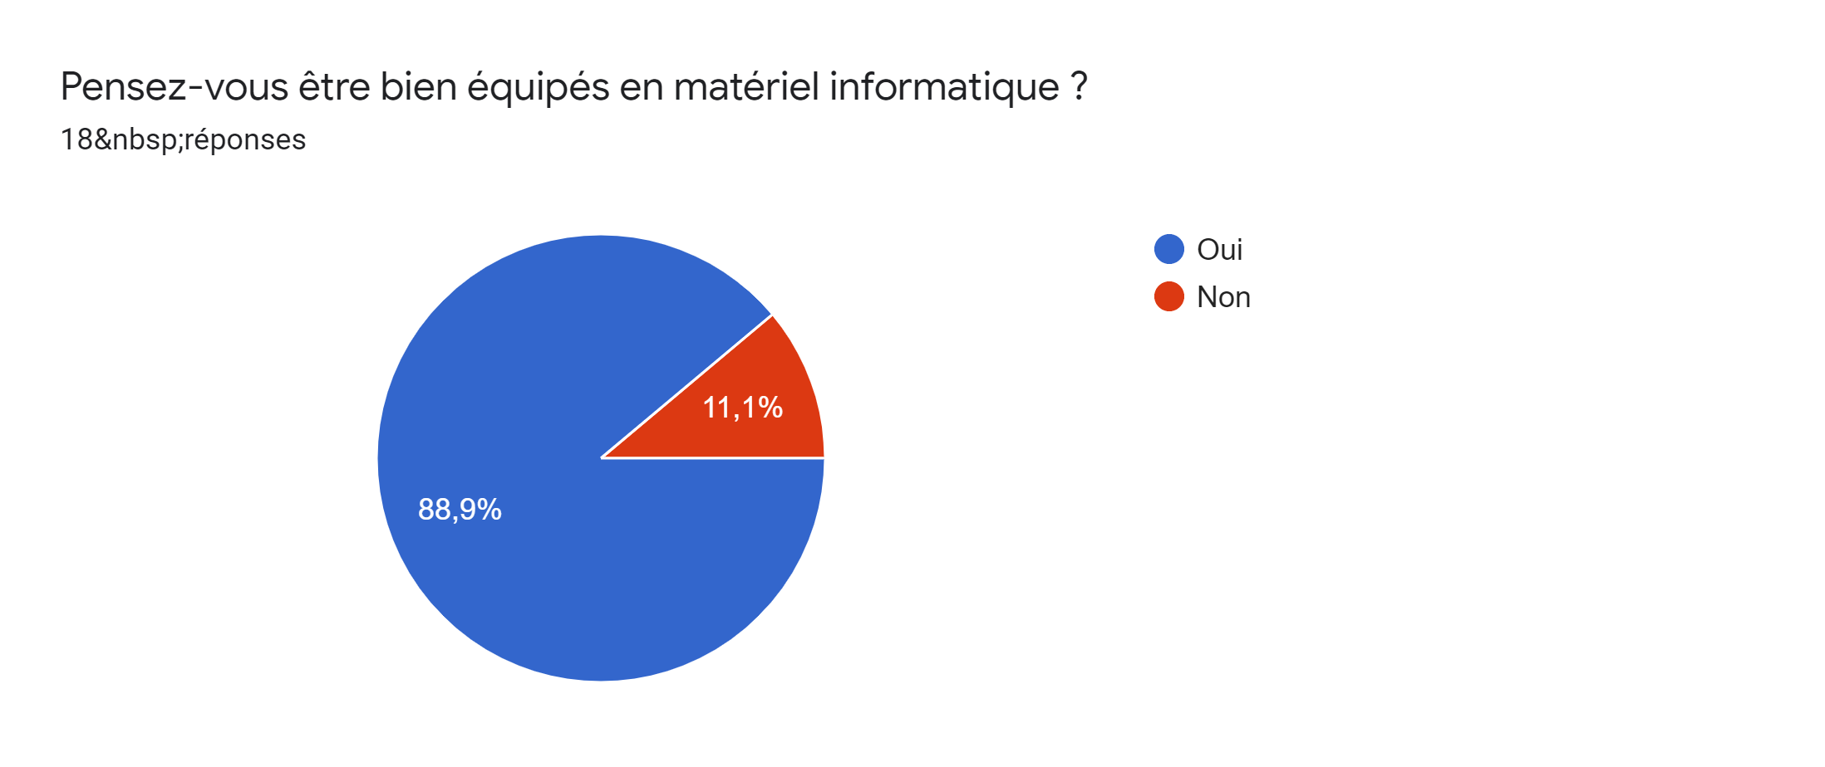
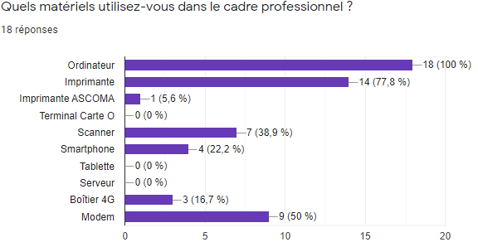
1. La satisfaction des clients et les retours d’information des parties intéressées pertinentes

Slide 38
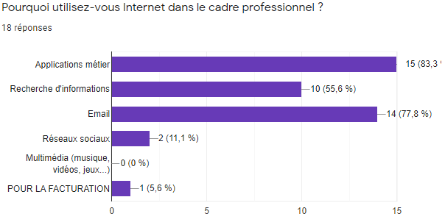
1. La satisfaction des clients et les retours d’information des parties intéressées pertinentes
Observations :
Changer l'ordinateur
On rentre un retard du matériel ,le bureau n'est pas confortable on n'a pas de bonne chaise on n'a plus où ranger nos dossiers 📂
Mémoire chargée, peine a exécuter rapidement les informations

Slide 39
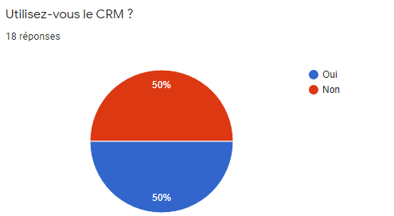
1. La satisfaction des clients et les retours d’information des parties intéressées pertinentes
Enquête satisfaction des utilisateurs du SI
Observations:
Le CRM ne donne pas exactement l'heure disponible en prenant rdv par exemple il te montre que 15h45mn est libre alors que ya deja une patiente pr cette heure du coup cela refuse le rendez vous disant que le medecin n'est pas disponible

Slide 40
1. La satisfaction des clients et les retours d’information des parties intéressées pertinentes
Enquête satisfaction des utilisateurs du SI : Synthèse CRM

Slide 41
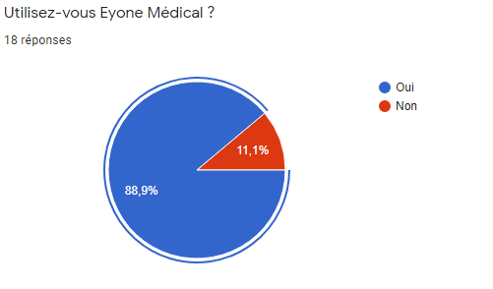
1. La satisfaction des clients et les retours d’information des parties intéressées pertinentes
Enquête satisfaction des utilisateurs du SI

Slide 42
1. La satisfaction des clients et les retours d’information des parties intéressées pertinentes
Enquête satisfaction des utilisateurs du SI : Note de Synthèse de Eyone sur ses fonctionnalités

Slide 43
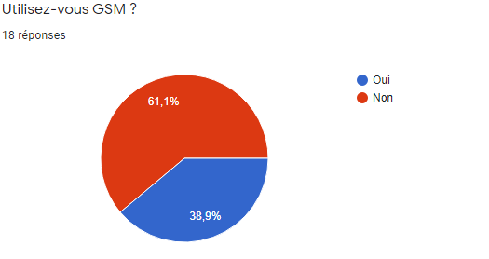
1. La satisfaction des clients et les retours d’information des parties intéressées pertinentes
Enquête satisfaction des utilisateurs du SI

Slide 44
1. La satisfaction des clients et les retours d’information des parties intéressées pertinentes
Enquête satisfaction des utilisateurs du SI : Note de Synthèse de GSM sur ses fonctionnalités

Slide 45
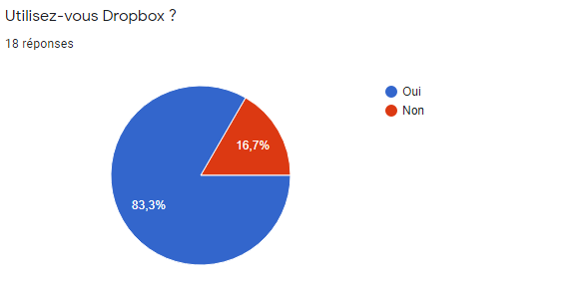
1. La satisfaction des clients et les retours d’information des parties intéressées pertinentes
Enquête satisfaction des utilisateurs du SI

Slide 46
1. La satisfaction des clients et les retours d’information des parties intéressées pertinentes
Enquête satisfaction des utilisateurs du SI : Note de Synthèse de Dropbox sur ses fonctionnalités.

Slide 47
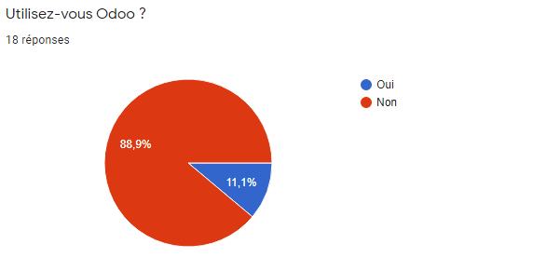
1. La satisfaction des clients et les retours d’information des parties intéressées pertinentes
Enquête satisfaction des utilisateurs du SI

Slide 48
1. La satisfaction des clients et les retours d’information des parties intéressées pertinentes
Enquête satisfaction des utilisateurs du SI: Note de Synthèse de Odoo sur ses fonctionnalités.

Slide 49
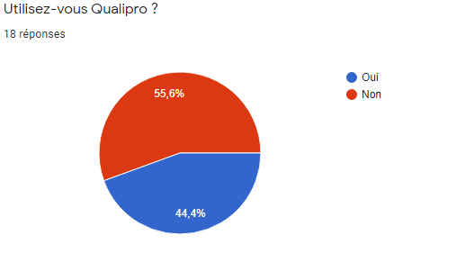
1. La satisfaction des clients et les retours d’information des parties intéressées pertinentes
Enquête satisfaction des utilisateurs du SI

Slide 50
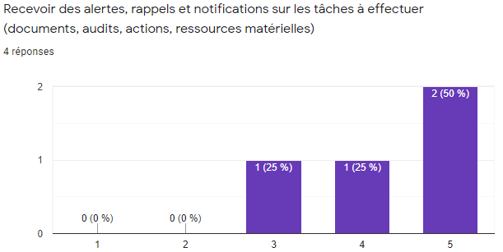
1. La satisfaction des clients et les retours d’information des parties intéressées pertinentes
Enquête satisfaction des utilisateurs du SI
Remarques :
Pas de maîtrise totale du logiciel
Satisfait de qualipro
Bon outil
Moyenne: 4,3/5

Slide 51
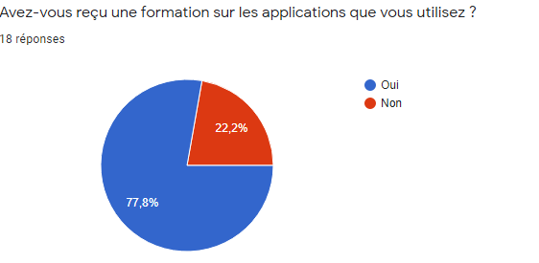
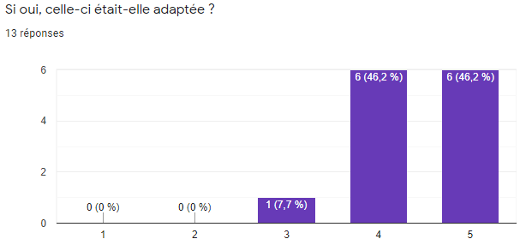
1. La satisfaction des clients et les retours d’information des parties intéressées pertinentes
Enquête satisfaction des utilisateurs du SI
Moyenne: 4,4/5
Moyenne : 4,3/5
Observations :
Formation riche et intéressante
Faire des mises à niveau sur l'utilisation du logiciel pour le personnel

Slide 52
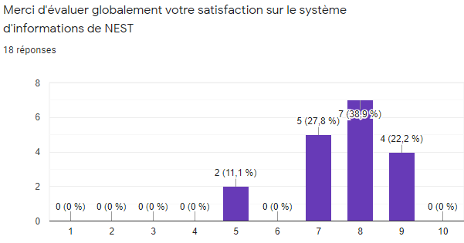
1. La satisfaction des clients et les retours d’information des parties intéressées pertinentes
Note globale de satisfaction du Système d’information de NEST
Moyenne: 7,6/10

Slide 53
1. La satisfaction des clients et les retours d’information des parties intéressées pertinentes
Pistes d’amélioration :
Proposer semestriellement des modules de formation sur les logiciels;
Installer un système d’appel malade
Obtenir des outils l’installation de nouvelle prise murale(coffret de perçage)
Remplacer les téléphones analogiques défectueux et les cordons près du central téléphonique
Pourvoir la salle de formation et la salle de réveille d’un téléphone
Réserver des cordons étiraux et Patersons pour le dépannage d’urgence des réseaux téléphonique
Remplacer la boite de raccordement ou répartiteur téléphonique de la clinique
Numériser entièrement les dossiers des patients

Slide 54
PERSONNEL
PARAMEDICAUX

Slide 55
Les informations sur la performance et l’efficacité du système de management de la qualité
La satisfaction et retours d’information des parties intéressées pertinentes
Enquête satisfaction du personnel paramédical

Slide 56
Les informations sur la performance et l’efficacité du système de management de la qualité
La satisfaction et retours d’information des parties intéressées pertinentes
Enquête satisfaction du personnel paramédical

Slide 57
Les informations sur la performance et l’efficacité du système de management de la qualité
La satisfaction et retours d’information des parties intéressées pertinentes
Enquête satisfaction du personnel paramédical

Slide 58
Les informations sur la performance et l’efficacité du système de management de la qualité
La satisfaction et retours d’information des parties intéressées pertinentes
Enquête satisfaction du personnel paramédical

Slide 59
Les informations sur la performance et l’efficacité du système de management de la qualité
La satisfaction et retours d’information des parties intéressées pertinentes
Enquête satisfaction du personnel paramédical

Slide 60
Les informations sur la performance et l’efficacité du système de management de la qualité
La satisfaction et retours d’information des parties intéressées pertinentes
Enquête satisfaction du personnel paramédical

Slide 61
Les informations sur la performance et l’efficacité du système de management de la qualité
La satisfaction et retours d’information des parties intéressées pertinentes
Enquête satisfaction du personnel paramédical

Slide 62
Les informations sur la performance et l’efficacité du système de management de la qualité
La satisfaction et retours d’information des parties intéressées pertinentes
Enquête satisfaction du personnel paramédical

Slide 63
Les informations sur la performance et l’efficacité du système de management de la qualité
La satisfaction et retours d’information des parties intéressées pertinentes
Enquête satisfaction du personnel paramédical
COMMENTAIRES
je recommande car je connais le personnel et la prise en charge du côté médical est satisfaisante par rapport à d'autres structures privées. la tarification arrangent celles qui veulent se faire suivre dans une clinique et qui n'ont pas les moyens ni de prise en charge ;
Parce que les soins sont de qualité.

Slide 64
Les informations sur la performance et l’efficacité du système de management de la qualité
La satisfaction et retours d’information des parties intéressées pertinentes
Enquête satisfaction du personnel paramédical

Slide 65
Les informations sur la performance et l’efficacité du système de management de la qualité
La satisfaction et retours d’information des parties intéressées pertinentes
Enquête satisfaction du personnel paramédical

Slide 66
Les informations sur la performance et l’efficacité du système de management de la qualité
La satisfaction et retours d’information des parties intéressées pertinentes
Enquête satisfaction du personnel paramédical
Que pouvons-nous faire pour améliorer l'expérience du patient chez NEST ?
Améliorer la qualité du nettoyage des locaux ainsi que celle de la nourriture ;
Agrandir le site ;
Les staffs et la visite journalière des patients hospitalisés ;
Améliorer le matériel des chambres ;
Améliorer les échanges avec les patients en leurs donnant des conseils ;
Plus d’empathie des secrétaires envers les patients.

Slide 67
Les informations sur la performance et l’efficacité du système de management de la qualité
La satisfaction et retours d’information des parties intéressées pertinentes
Enquête satisfaction du personnel paramédical
AUTRES SUGGESTIONS
Revoir la gestion de la cuisine surtout car c'est a se niveau ou nous constatons beaucoup de problème. on est arrivé a un stade ou la patiente nous dit ouvertement《 si j'accouche à Nest c'est uniquement le plateau médical mais l'hospitalisation et la nourriture reste à désiré 》
Améliorer le planning des gardes ;
Il faut qu’on soit très compréhensif avec nos patients ;
Veuillez a ce que la rupture de stock de médicaments ne soit pas longue. Changer nos berceaux car tout est cassé ;

Slide 68
Les informations sur la performance et l’efficacité du système de management de la qualité
La satisfaction et retours d’information des parties intéressées pertinentes
Enquête satisfaction des médecins (Gynécologue obstétrique, Pédiatre)
Taux de participation enquête du personnel paramédical | Nombre d'enquêtés | Nombre de reponses | Total
 | 29 | 13 | 45%

Slide 69
1. La satisfaction des clients et les retours d’information des parties intéressées pertinentes
Enquête satisfaction du personnel paramédical
Propositions
Changer les berceaux bébé (fait✓);
Faire un contrôle rigoureux sur l’hygiène et la tenue des serveuses;

Slide 70
ii. Les modifications des enjeux externes et internes POUR LE SMQ
P.ADMINISTRATIF

Slide 71
Les informations sur la performance et l’efficacité du système de management de la qualité
La satisfaction et retours d’information des parties intéressées pertinentes
Enquête satisfaction du personnel administratif

Slide 72
Les informations sur la performance et l’efficacité du système de management de la qualité
La satisfaction et retours d’information des parties intéressées pertinentes
Enquête satisfaction du personnel administratif

Slide 73
Les informations sur la performance et l’efficacité du système de management de la qualité
La satisfaction et retours d’information des parties intéressées pertinentes
Enquête satisfaction du personnel administratif

Slide 74
Les informations sur la performance et l’efficacité du système de management de la qualité
La satisfaction et retours d’information des parties intéressées pertinentes
Enquête satisfaction du personnel administratif

Slide 75
Les informations sur la performance et l’efficacité du système de management de la qualité
La satisfaction et retours d’information des parties intéressées pertinentes
Enquête satisfaction du personnel administratif

Slide 76
Les informations sur la performance et l’efficacité du système de management de la qualité
La satisfaction et retours d’information des parties intéressées pertinentes
Enquête satisfaction du personnel administratif

Slide 77
Les informations sur la performance et l’efficacité du système de management de la qualité
La satisfaction et retours d’information des parties intéressées pertinentes
Enquête satisfaction du personnel administratif

Slide 78
Les informations sur la performance et l’efficacité du système de management de la qualité
La satisfaction et retours d’information des parties intéressées pertinentes
Enquête satisfaction du personnel administratif

Slide 79
Les informations sur la performance et l’efficacité du système de management de la qualité
La satisfaction et retours d’information des parties intéressées pertinentes
Enquête satisfaction du personnel administratif

Slide 80
Les informations sur la performance et l’efficacité du système de management de la qualité
La satisfaction et retours d’information des parties intéressées pertinentes
Enquête satisfaction du personnel administratif
TAUX DE PARTICIPATION DU PERSONNEL ADMINISTRATIF

Slide 81
Les informations sur la performance et l’efficacité du système de management de la qualité
La satisfaction et retours d’information des parties intéressées pertinentes
Enquête satisfaction du personnel administratif
RECOMMANDATIONS, SUGGESTIONS, FORMATIONS
Formation en Excel afin de faciliter la mise en œuvre d'outils de gestion et de suivi par les différents pilotes ;
Prise en main des secrétaires sur l'importance et l'utilisation du logiciel E-YONE dans le cadre de leur travail quotidien ;
Oui, j'ai besoin de faire une licence en finance Comptabilité pour pouvoir gérer plus de responsabilité au sein de l'Entrepris ;
Anglais et Excel avancé

Slide 82
1. La satisfaction des clients et les retours d’information des parties intéressées pertinentes
Enquête satisfaction du personnel administratif
Propositions
Former les secrétaires sur la prise en main et l’utilisation des logiciels;
Former le personnel en Excel afin de faciliter la mise en œuvre d'outils de gestion et de suivi des processus;

Slide 83
ii. Les modifications des enjeux externes et internes POUR LE SMQ
PATIENTS

Slide 84

Evaluation DE la SATISFACTION des patients de NEST
PM02-FO0004
V1
S1 2021

Slide 85
Méthodologie et contexte de l’enquête NOUVEAUX PATIENTS (CLINIQUE ET PLATEAU)
Période de l’enquête : Janvier à Juin 2021
Nombre de participants : 969 personnes interrogées
Lieu : Plateau médical (286) et Clinique (683)
Objectif : Cette enquête a pour but d’évaluer la satisfaction des patients afin d’améliorer la qualité des soins et des services.
Public visé : les nouveaux patients de la clinique et du plateau
Informations sur le nouveau patient : Numéro de ref interne, Nom, Prénom, Contact, Date entrée dans le CRM, Service consulté, Lieu de consultation
Administration questionnaire : Au téléphone
Collecte et traitement des réponses : Google drive

Slide 86
Provenance ET MOTIF DE VENUE des nouveaux patients

Slide 87
RESUME DES RESULTATS

Slide 88
RESUME DES RESULTATS
99,7% des nouveaux patients sont TRÈS SATISFAITS de la qualité de l’accueil
99,2 % des nouveaux patients sont TRÈS SATISFAITS de la consultation
Moins de 1% ont eu un motif d’insatisfaction et les causes identifiées sont :
  Longue attente à l’accueil
  Secrétaires non accueillantes
  Manque d’assistance
  Consultation trop rapide et manque de détails
  Interprétation de résultats contradictoire
  Pas de traitement proposé et référé vers psychologue

Slide 89
Recommandations des patients
99,7%
des nouveaux patients recommanderaient la clinique

Slide 90
Suggestions des patients
Meilleure explication sur les examens médicaux pour que les patientes sachent de quoi il s’agit
Prendre moins de patients pour une meilleure prise en charge
Améliorer le temps d’attente qui est trop long
Avoir un gynécologue disponible sans RDV pour toutes les urgences

Slide 91
METHODOLOGIE ET CONTEXTE DE L’ENQUêTE POST HOSPI
Période de l’enquête : Janvier à Juin 2021
Nombre de participants : 238 personnes interrogées
Lieu : Clinique
Objectif : Cette enquête a pour but d’évaluer la satisfaction des patients hospitalisés afin d’améliorer la qualité des soins et des services.
Public visé : les patients hospitalisés
Informations sur le nouveau patient : Nom et Prénom (facultatif), Contact (facultatif), Séjour du… au …
Administration questionnaire : Au téléphone
Collecte et traitement des réponses : Google drive
La méthodologie des enquêtes a changé en mai 2021. Les questionnaires sont maintenant administrés par la GRC par téléphone.

Slide 92
Résultats de l’enquête SUR L’HOSPITALISATION

Slide 93
Résultats de l’enquête
28 motifs d’insatisfaction

Slide 94
Recommandations des patients
99,6%
des patients hospitalisés recommanderaient la clinique

Slide 95
Autres remarques et Suggestions des patients
Facturation pas claire
Ma demande sur le fait de ne pas donner de lait en poudre à mon bébé n’a pas été respectée
Mauvaise installation (toilette non fonctionnels, etc..) et pas de réponse à mes demandes
Prévoir un accompagnement pour la sortie, notamment sur l’utilisation des médicaments du bébé
Aider la maman pour l’allaitement pour un premier enfant (3)
Assistance pour les soins d’une épisiotomie
Moustiques (2)
Prévoir des repas adaptés pour les patientes diabétiques

Slide 96
Evaluation DE la SATISFACTION des patients de NEST
PM02-FO0004
V1
S2 2021

Slide 97
Méthodologie et contexte de l’enquête NOUVEAUX PATIENTS (CLINIQUE ET PLATEAU)
Période de l’enquête : Juillet à Décembre s2021
Nombre de participants : 1369 personnes interrogées
Lieu : Plateau médical (457) et Clinique (912)
Objectif : Cette enquête a pour but d’évaluer la satisfaction des patients afin d’améliorer la qualité des soins et des services.
Public visé : les nouveaux patients de la clinique et du plateau
Informations sur le nouveau patient : Numéro de ref interne, Nom, Prénom, Contact, Date entrée dans le CRM, Service consulté, Lieu de consultation
Administration questionnaire : Au téléphone
Collecte et traitement des réponses : Google drive

Slide 98
Provenance ET MOTIF DE VENUE des nouveaux patients

Slide 99
RESUME DES RESULTATS

Slide 100
RESUME DES RESULTATS
99,8% des nouveaux patients sont TRÈS SATISFAITS de la qualité de l’accueil
99,2 % des nouveaux patients sont TRÈS SATISFAITS de la consultation
Moins de 1% ont eu un motif d’insatisfaction et les causes identifiées sont :
  Longue attente
  Secrétaires non accueillantes
  Formalités administratives qui passent avant la prise en charge du patient
  Démarche non claire sur la prise en charge
  Consultation trop rapide
  Retard et monde au PEV

Slide 101
Recommandations des patients
99,6%
des nouveaux patients recommanderaient la clinique

Slide 102
Suggestions des patients
Informer avant du prix de l’échographie avant de la faire en consultation pour vérifier que la patiente dispose du montant
Prendre moins de patients pour une meilleure prise en charge
Améliorer le temps d’attente qui est trop long
Accompagner les mères après l’accouchement (bain, allaitement…)

Slide 103
METHODOLOGIE ET CONTEXTE DE L’ENQUêTE POST HOSPI
Période de l’enquête : Juillet à Décembre 2021
Nombre de participants : 349 personnes interrogées
Lieu : Clinique
Objectif : Cette enquête a pour but d’évaluer la satisfaction des patients hospitalisés afin d’améliorer la qualité des soins et des services.
Public visé : les patients hospitalisés
Informations sur le nouveau patient : Nom et Prénom (facultatif), Contact (facultatif), Séjour du… au …
Administration questionnaire : Au téléphone
Collecte et traitement des réponses : Google drive
La méthodologie des enquêtes a changé en mai 2021. Les questionnaires sont maintenant administrés par la GRC par téléphone.

Slide 104
Résultats de l’enquête POST HOSPITALISATION

Slide 105
Résultats de l’enquête POST HOSPITALISATION
18 motifs d’insatisfaction

Slide 106
Recommandations des patients
99,4%
des patients hospitalisés recommanderaient la clinique

Slide 107
Autres remarques et Suggestions des patients
Pb de disponibilité de l'anesthésiste pour la péridurale : il avait fini ses consultations plus tôt et ne pouvait pas revenir.
Trop de bruits (2)
Pain rassis servi
Repas salé et épicé (4)
Plus de fruits et légumes dans la restauration
Adapter l’alimentation pour les césarisées
Manque de réactivité du personnel sur les demandes patients (notamment pour les questions des nouvelles mamans sur l’allaitement et le bain)
Les honoraires des gynécologues sont quand même facturés même si c’est la sage-femme qui a fait l’accouchement

Slide 108
2. Le degré de réalisation des objectifs qualité

Slide 109
PROCESSUS MANAGEMENT
OBJECTIFS DE LA POLITIQUE QUALITE (V2) | PM01 | PM02 | PM03
Apporter à nos patients les meilleurs soins possibles tout en assurant une prise en charge dans des conditions optimales de sécurité et de confort |  |  | ü
Apporter aux patients le conseil et la prévention nécessaires lui permettant de préserver la santé et le bien-être de leurs familles |  |  | ü
Améliorer l’écoute, la satisfaction des exigences et des attentes de nos patients et de leurs accompagnants |  | ü | ü
Optimiser l’organisation et atteindre les objectifs de performance de l’entreprise | ü | ü | ü
Diminuer les risques inhérents à l’activité de soins pour garantir le plus haut niveau de sécurité à nos patients et à notre personnel ; et ce, dans une démarche apprenante, en construisant une gestion des risques axée sur la prévention | ü |  | ü
Créer une véritable dynamique dans l’évaluation et l’amélioration de nos pratiques professionnelles | ü |  | ü
Faire du retour d’expérience le socle de notre culture de qualité et de sécurité des soins |  |  | ü
Offrir une qualité de travail et des conditions permettant au personnel de s’épanouir et de s’engager pour la santé et le bien-être des patients et d’exprimer au mieux ses compétences |  |  | ü
Permettre le développement des compétences et l’évolution du personnel en favorisant la formation permanente |  |  | ü
Etablir et entretenir la relation de confiance avec nos investisseurs et nos partenaires | ü | ü | ü
Etablir et entretenir la relation de confiance avec nos fournisseurs et prestataires |  | ü | ü
Se conformer aux exigences légales et réglementaires, contractuelles ou autres identifiées | ü |  | ü

Slide 110
PROCESSUS CŒUR DE METIER
OBJECTIFS DE LA POLITIQUE QUALITE (V2) | PO01 | PO02 | PO03 | PO04 | PO05 | PO06
Apporter à nos patients les meilleurs soins possibles tout en assurant une prise en charge dans des conditions optimales de sécurité et de confort |  |  | ü | ü | ü
Apporter aux patients le conseil et la prévention nécessaires lui permettant de préserver la santé et le bien-être de leurs familles |  |  | ü | ü | ü | ü
Améliorer l’écoute, la satisfaction des exigences et des attentes de nos patients et de leurs accompagnants | ü |  | ü | ü | ü | ü
Optimiser l’organisation et atteindre les objectifs de performance de l’entreprise |  | ü
Diminuer les risques inhérents à l’activité de soins pour garantir le plus haut niveau de sécurité à nos patients et à notre personnel ; et ce, dans une démarche apprenante, en construisant une gestion des risques axée sur la prévention |  |  | ü | ü | ü
Créer une véritable dynamique dans l’évaluation et l’amélioration de nos pratiques professionnelles
Faire du retour d’expérience le socle de notre culture de qualité et de sécurité des soins
Offrir une qualité de travail et des conditions permettant au personnel de s’épanouir et de s’engager pour la santé et le bien-être des patients et d’exprimer au mieux ses compétences
Permettre le développement des compétences et l’évolution du personnel en favorisant la formation permanente
Etablir et entretenir la relation de confiance avec nos investisseurs et nos partenaires | ü | ü
Etablir et entretenir la relation de confiance avec nos fournisseurs et prestataires | ü | ü
Se conformer aux exigences légales et réglementaires, contractuelles ou autres identifiées | ü | ü | ü | ü | ü

Slide 111
PROCESSUS SUPPORTS
OBJECTIFS DE LA POLITIQUE QUALITE (V2) | PS01 | PS02 | PS03 | PS04 | PS05 | PS06
Apporter à nos patients les meilleurs soins possibles tout en assurant une prise en charge dans des conditions optimales de sécurité et de confort | ü | ü |  | ü |  | ü
Apporter aux patients le conseil et la prévention nécessaires lui permettant de préserver la santé et le bien-être de leurs familles |  |  |  |  |  | ü
Améliorer l’écoute, la satisfaction des exigences et des attentes de nos patients et de leurs accompagnants |  |  | ü
Optimiser l’organisation et atteindre les objectifs de performance de l’entreprise | ü | ü | ü | ü | ü
Diminuer les risques inhérents à l’activité de soins pour garantir le plus haut niveau de sécurité à nos patients et à notre personnel ; et ce, dans une démarche apprenante, en construisant une gestion des risques axée sur la prévention | ü |  |  | ü |  | ü
Créer une véritable dynamique dans l’évaluation et l’amélioration de nos pratiques professionnelles |  | ü |  |  | ü
Faire du retour d’expérience le socle de notre culture de qualité et de sécurité des soins |  | ü
Offrir une qualité de travail et des conditions permettant au personnel de s’épanouir et de s’engager pour la santé et le bien-être des patients et d’exprimer au mieux ses compétences | ü | ü | ü | ü |  | ü
Permettre le développement des compétences et l’évolution du personnel en favorisant la formation permanente |  | ü
Etablir et entretenir la relation de confiance avec nos investisseurs et nos partenaires | ü |  | ü | ü | ü
Etablir et entretenir la relation de confiance avec nos fournisseurs et prestataires | ü |  | ü | ü | ü
Se conformer aux exigences légales et réglementaires, contractuelles ou autres identifiées | ü | ü | ü | ü | ü | ü

Slide 112
2. Le degré de réalisation des objectifs qualité
Proc. | Indicateurs | Fréq. | Cible | Méthode de calcul | Moy. 2021 | Atteint 2021
PM01 | Nombre de réunions de comité de direction tenues | Trim. | 1 | Nombre de PVs | 1,25 | OUI
PM01 | Taux d'atteinte des objectifs de croissance plateau | Trim. | 100% | Moyenne des niveaux d'atteinte des objectifs de croissance (CA) | 328% | OUI
PM01 | Taux d'atteinte des objectifs de croissance clinique | Trim |  | Moyenne des niveaux d'atteinte des objectifs de croissance (CA) | 101%
PM01 | Taux d'atteinte des cibles des indicateurs | Ann. | 80% | Nombre de cibles atteintes / Nombre de cibles total | 78% | OUI
PM02 | Etat d'exécution des plans d'actions marketing et communication | Trim. | 80% | Actions réalisées / Actions prévues | N/A | N/A
PM02 | Acquisition de nouveaux patients | Trim. | +10% | Taux de variation des nouveaux patients vs année précédente | 13% | OUI
PM02 | Niveau de satisfaction des patients | Sem | 75% 90% | Pourcentage des patients n'ayant aucun motif d'insatisfaction Pourcentage des patientes qui recommanderaient NEST | 91,,5% 99,5% | OUI

Slide 113
2. Le degré de réalisation des objectifs qualité
Proc. | Indicateurs | Fréq. | Cible | Méthode de calcul | Moy. 2021 | Atteint 2021
PM03 | Taux de réalisations des actions planifiées dans les délais suite aux audits | Trim. | 70% | Taux d'actions en retard | 67,36% | NON
PM03 | Taux de Non – Conformités clôturées | Trim. | 70% | Taux d'actions en retard | 92% | OUI
PM03 | Nombre de non-conformités répétées | Sem. | 5 | Décompte du nombre de non-conformités répétées | 0 | OUI
PO01 | Mesure de l'amabilité de l'accueil | Mens. | 0 | Nombre d'incidents identifiés ou remontés sur le mois mettant en cause l'amabilité du personnel | 0 | OUI
PO01 | Satisfaction des nouveaux patients sur l'accueil | Mens. | 3,5% | Résultats de l'enquête de satisfaction des nouveaux patientes (question sur l'accueil - note de 1 à 4) | 3,99 | OUI
PO01 | Nombre d’appels entrants | Mens. | 1600 | Nombre d'appels entrants sur les deux numéros de standard | 1825 | OUI
PO02 | Délai moyen de paiement des garants | Trim. | 60 jours | Moyenne des délais de tous les paiements reçus | 96 | NON
PO02 | Taux de réclamations ou rejets des garants sur la facturation | Trim. | 5% | Nombre de réclamations ou rejets des garants / Nombre de factures | 3% | OUI
PO02 | Délai moyen entre la sortie du patient et la réception de la facture à la DAF | Trim. | 7 jours | Moyenne des délais | 6 | OUI

Slide 114
2. Le degré de réalisation des objectifs qualité
Proc. | Indicateurs | Fréq. | Cible | Méthode de calcul | Moy. 2021 | Atteint 2021
PO02 | Délai moyen ente la réception de la facture à la DAF et le dépôt au niveau de l'organisme de remboursement | Trim. | 3 jours | Moyenne des délais | 4 | NON
PO03 | Nombre de patients consultés par mois | Mens. | 1350 | Comptage du nombre de consultations par spécialité, par médecin | 1712 | OUI
PO04 | Taux de dossiers patients non-conformes (hospitalisation) | Mens. | 10% | Nombre de dossiers patient incomplets ou mal remplis / Nombre de dossiers patients | 10% | OUI
PO04 | Taux de dossiers patients non-conformes (nné) | Mens. | 10% | Nombre de dossiers patient incomplets ou mal remplis / Nombre de dossiers patients | 7% | OUI
PO04 | Nombre de patients hospitalisés par mois | Mens. | 70 | Décompte du nombre d'hospitalisations | 79 | OUI
PO04 | Nombre d'infections nosocomiales | Mens. | 0 | Décompte du nombre d'infections nosocomiales | 0 | OUI
PO04 | Taux d'occupation des lits | Mens. | 70% | Nombre de jour d'hospitalistaion/ nombre de jour du mois | 73% | OUI
PO05 | Satisfaction des médecins externes | Ann. | 70% | Enquête de satisfaction | 67,8% | NON
PO05 | Nombre d'analyse mensuelle | Mens. | 50 et plus | Décompte des analyses | 69 | OUI
PO05 | Nombre d'incidents pendant un accouchement ou une intervention chirugicale | Sem. | 4 | Décompte des fiches incidents | 0 | OUI

Slide 115
2. Le degré de réalisation des objectifs qualité
Proc. | Indicateurs | Fréq. | Cible | Méthode de calcul | Moy. 2021 | Atteint 2021
PO06 | Taux de conversion des prospects en patients | Mens. | 50% | Nombre de nouveaux patients/Nombre de prospects | 53% | OUI
PO06 | Taux d'enquêtes de satisfaction réalisées sur le nouveaux patients | Mens. | 60% | Nouveaux patients ayant rempli le formulaire de satisfaction / Nouveaux patients | 43% | NON
PO06 | Taux de conversion des patientes suivies lors de leur grossesse en patientes accouchant chez NEST | Mens. | 60% | Nombre d'accouchements effectifs sur la période à la suite de suivi de grossesse/Nombre d'accouchements prévus sur la période | 53% | NON
PS01 | Taux d'indisponibilité de produits médicaux sensibles sur le marché | Mens. | 5% | 𝑁𝑜𝑚𝑏𝑟𝑒 𝑑𝑒 𝑝𝑟𝑜𝑑𝑢𝑖𝑡𝑠 𝑠𝑒𝑛𝑠𝑖𝑏𝑙𝑒𝑠 𝑖𝑛𝑑𝑖𝑠𝑝𝑜𝑛𝑖𝑏𝑙𝑒𝑠 𝑠𝑢𝑟 𝑙𝑒 𝑚𝑎𝑟𝑐ℎé/nbre de références du marché. | 1,3% | OUI
PS01 | Nombre de ruptures signalées | Mens. | 1 | Nombre de ruptures signalées sur des fiches d'incidents | 0,6 | OUI
PS01 | Nombre de défaillances à l'utilisation (produits non conformes) | Trim. | 5 | Nombre de fiches d'incidents | 0 | OUI

Slide 116
2. Le degré de réalisation des objectifs qualité
Proc. | Indicateurs | Fréq. | Cible | Méthode de calcul | Moy. 2021 | Atteint 2021
PS02 | Pourcentage de collaborateurs évalués | Ann. | 90% | Taux de collaborateur avec un niveau de compétences supérieur à 90% | 82,5% | NON
PS02 | Taux de réalisation du plan de formation | Ann. | 90% | Actions réalisées / actions prévues échues | 100% | OUI
PS02 | Efficacité des actions de formation | Ann. | 85% | Nombre de formations efficaces / Nombre de formations réalisées | 92,5% | OUI
PS03 | Nombre d'incidents déclarés sur les ressources informatiques et informationnelles | Mens. | 5 | Décompte des fiches d’incidents | 1,66 | OUI
PS03 | Taux de satisfaction des utilisateurs du SI | Ann. | 70% | Enquête de satisfaction auprès des utilisateurs | 76% | OUI
PS04 | Modification ou rupture d'activité pour cause d'indisponibilité du matériel | Trim. | ≤3 | Décompte du nombre de ruptures d'activité( fiches incidents) | 5 | NON
PS04 | Nombre de pannes/dégradations de matériel médicale | Trim. | ≤6 | Décompte du nombre de pannes ( fiches incidents) | 4 | OUI

Slide 117
2. Le degré de réalisation des objectifs qualité
Proc. | Indicateurs | Fréq. | Cible | Méthode de calcul | Moy. 2021 | Atteint 2021
PS04 | Nombre de pannes/dégradations de matériel par catégorie (informatique) | Trim. | ≤10 | Décompte du nombre de pannes | 4 | OUI
PS04 | Nombre de pannes/dégradations de matériel par catégorie ( électroménager et mobilier) | Trim. | ≤10 | Décompte du nombre de pannes | 12 | NON
PS05 | Respect des délais de production des rapports comptables | Trim. | 80% | Nombre de rapports remis dans les délais / Nombre de rapports requis | Non calculé | Non calculé
PS06 | Qualité du nettoyage | Trim. | ≥80% | Décompte du nombre de fiche de non-conformité | 89% | OUI
PS06 | Nombre d'infections post-opératoires | Trim. | 0 | Décompte du nombre d'infections | 0 | OUI
PS06 | Nombre d'AES | Trim. | 0 | Décompte du nombre d'AES constatés | 0 | OUI
PS06 | Nombre d'intoxication alimentaire | Trim. | 0 | Décompte du nombre d'intoxication alimentaire | 0 | OUI
PS06 | Qualité de la gestion des déchets | Trim. | 2 | Décompte du nombre d'incidents constatés | Non calculé | Non calculé
NB : Indicateurs sur la qualité de la gestion des déchets NON FIABLE.

Slide 118
2. Le degré de réalisation des objectifs qualité
Objectifs de la politique qualité | RD 2021 | RD 2022
Apporter à nos patients les meilleurs soins possibles tout en assurant une prise en charge dans des conditions optimales de sécurité et de confort | 68% | 79%
Apporter aux patients le conseil et la prévention nécessaires lui permettant de préserver la santé et le bien-être de leurs familles | 58% | 83%
Améliorer l’écoute, la satisfaction des exigences et des attentes de nos patients et de leurs accompagnants | 50% | 90%
Optimiser l’organisation et atteindre les objectifs de performance de l’entreprise | 68% | 74%
Diminuer les risques inhérents à l’activité de soins pour garantir le plus haut niveau de sécurité à nos patients et à notre personnel ; et ce, dans une démarche apprenante, en construisant une gestion des risques axée sur la prévention | 67% | 81%
Créer une véritable dynamique dans l’évaluation et l’amélioration de nos pratiques professionnelles | 50% | 75%
Faire du retour d’expérience le socle de notre culture de qualité et de sécurité des soins | 57% | 71%
Offrir une qualité de travail et des conditions permettant au personnel de s’épanouir et de s’engager pour la santé et le bien-être des patients et d’exprimer au mieux ses compétences | 81% | 76%
Permettre le développement des compétences et l’évolution du personnel en favorisant la formation permanente | 57% | 71%
Etablir et entretenir la relation de confiance avec nos investisseurs et nos partenaires | 67% | 77%
Etablir et entretenir la relation de confiance avec nos fournisseurs et prestataires | 71% | 74%
Se conformer aux exigences légales et réglementaires, contractuelles ou autres identifiées | 64% | 79%

Slide 119
2. Le degré de réalisation des objectifs qualité
Objectifs de la politique qualité | RD 2021 | RD 2022
Offrir une qualité de travail et des conditions permettant au personnel de s’épanouir et de s’engager pour la santé et le bien-être des patients et d’exprimer au mieux ses compétences | 81% | 76%
11 objectifs Qualité en progression par rapport à la RD 2021;
01 objectif en baisse dû à la non évaluation de certains membres du personnel.

Slide 120
3. La performance des processus et la conformité des produits et services

Slide 121
3. La performance des processus et la conformité des produits et services
20 actions planifiées pour les processus opérationnels (qui sont par rapport aux produits et services)
17 actions clôturées soit 85%
3 actions ouvertes et reprogrammées en 2022 soit 15%

Slide 122
4. Les non-conformités et les actions correctives.

Slide 123
4. Les non-conformités et les actions correctives
110 fiches d’incidents ouvertes en 2021
106 fiches d’incidents clôturées
96% taux de clôture
04 fiches d’incidents ouvertes et reprogrammées en 2022 soit 04%

Slide 124
4. Les non-conformités et les actions correctives
Processus | Non-conformités | Réclamations clients | Clôture
PM01 | 0 | 0
PM02 | 2 | 2 | 2 clôturées
PM03 | 0 | 0 | -
PO01 | 04 | 09 | 13 clôturées
PO02 | 0 | 0 | -
PO03 | 03 | 0 | 03 clôturées
PO04 | 2 | 0 | 2 clôturées
PO05 | 2 | 0 | 2 clôturées
PO06 | 0 | 0
PS01 | 08 | 0 | 08 clôturées
PS02 | 1 | 0 | 1 clôturée
PS03 | 20 | 0 | 20 clôturées
PS04 | 64 | 0 | 60 clôturées / 04 ouvertes
PS05 | 0 | 0 | -
PS06 | 04 | 0 | 04 clôturées

Slide 125
5. Les résultats de la surveillances et de la mesure.

Slide 126
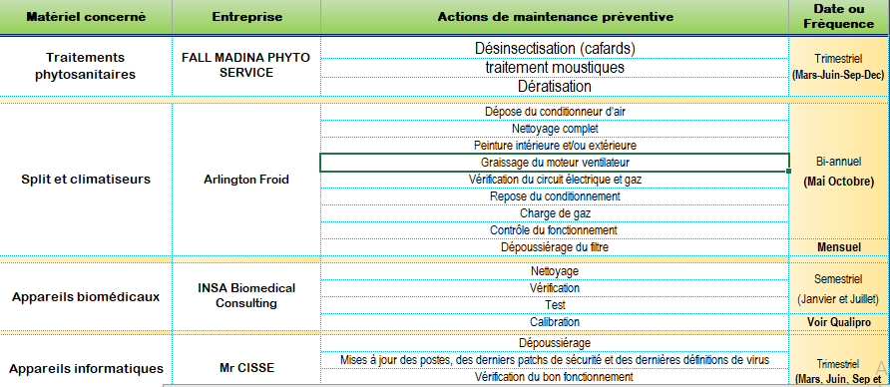
5. Les résultats de la surveillances et de la mesure

Slide 127
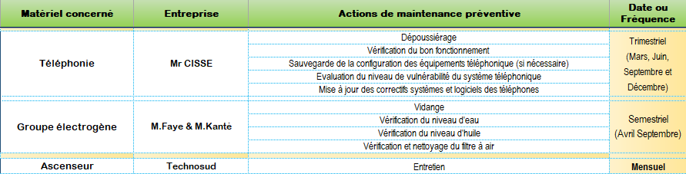
5. Les résultats de la surveillances et de la mesure

Slide 128
6. Les résultats des audits

Slide 129
6. Les résultats des audits
13 audits internes programmés en 2021;
17 audits internes réalisés en 2021 dont 04 rattrapages de 2020;
10 audits internes clôturés et 07 audits internes non clôturés, soit un taux de clôture de 59%
1 audit externe réalisé et clôturé (audit de renouvellement par Bureau Veritas)
Tous les audits sont réalisés dans Qualipro
Toutes les actions ont été intégrées à Qualipro

Slide 130
6. Resultats d’audits programmés en 2021
Audits programmés : 13 ;
Audits réalisés : 17 dont 04 rattrapages de 2020;
Audit annulé : 01;
Audits clôturés : 10 ;
Audits Non-Clôturés : 07;
Points faibles : 28;
Ecarts : 24 dont 23 clôturés;
Soit 95% des écarts soldés.
Audits prévus | Date prévue | Réalisé | Points faibles | Ecarts | Nbre d'écarts clôturés | Nombre d'audits réalisés | Clôturé | Non clôturé
PM01 | 01/04/2021 | 30/04/2021 | - | - |  | 1 | ü
PM02 | 01/11/2021 | 30/11/2021 | - | - |  | 1 |  | û
PM03 | 01/05/2021 | 22/06/2021 | - | - |  | 1 | ü
PO01 | 01/09/2021 | 15/09/2021 | 1 | - |  | 1 |  | û
PO02 | 01/07/2021 | 22/09/2021 | 1 | - |  | 1 |  | û
PO03 | Audit Annulé en 2021 |  | - | - | - | -
PO04 | 01/04/2021 | 21/04/2021 | 5 | 2 | 2 | 2 | ü
 | 01/11/2021 | 03/12/2021 | 2 | 1 | 1 |  |  | û
PO06 | 01/02/2021 | 01/03/2021 | 3 | 1 | 1 | 1 | ü
PS01 | 01/04/2021 | 24/04/2021 | 2 | 7 | 7 | 2 | ü
 | 01/10/2021 | 02/11/2021 | 5 | 3 | 3 |  |  | û
PS02 | 01/03/2021 | 09/03/2021 | 1 | 3 | 3 | 1 | ü
PS03 | Audit 2021 réalisé début 2022 |  | 1 | - |  | 1 |  | û
PS04 | 01/02/2021 | 12/03/2021 | 2 | - |  | 2 | ü
 | 01/09/2021 | 24/09/2021 | - | - |  |  | ü
PS05 | 01/01/2021 | 28/01/2021 | 1 | 2 | 1 | 1 |  | û
PS06 | 01/05/2021 | 11/05/2021 | 2 | 4 | 4 | 2 | ü
 | 01/10/2021 | 03/11/2021 | 2 | 1 | 1 |  | ü
TOTAL |  |  | 28 | 24 | 23 | 17 | 10 | 7

Slide 131
6. Resultats d’audits
PM01 : Gouvernance & Management des Performances
Aucun points faibles ;
Aucuns écarts;
03 pistes d’améliorations
Date réal, audit | Description | Concerné | Gravité | Réal. % | Eff. %
30/04/2021 | Avoir un calendrier plus précis pour les réunions (Codir mensuel, Comité Qualité..) | Khadidiatou NAKOULIMA | Piste d'amélioration | 100% | 100%
30/04/2021 | Les informations recueillies dans le questionnaire sur la politique qualité ne sont pas traitées | Khadidiatou NAKOULIMA | Piste d'amélioration | 100% | 100%
30/04/2021 | Décliner avec les Responsables de Service les actions à mener | Khadidiatou NAKOULIMA | Piste d'amélioration | 100% | 100%

Slide 132
6. Resultats d’audits
PM02 : Marketing & communication
Aucun points faibles ;
Aucun écarts;
02 pistes d’améliorations
Date réal, audit | Description | Concerné | Gravité | Réal. % | Eff. %
30/11/2021 | La cible pour l'indicateur relatif à l'acquisition de nouveaux patients semble assez ambitieuse | Khadidiatou NAKOULIMA | Piste d'amélioration | 100% | 100%
30/11/2021 | Besoin de recrutement d'un Responsable Marketing en vue d'une meilleure gestion du processus | Khadidiatou NAKOULIMA | Piste d'amélioration | 0% | 0%

Slide 133
6. Resultats d’audits
PM03 : Organisation du SMQ & amélioration continue
Aucun points faibles ;
Aucun écarts;
04 pistes d’améliorations
Date réal, audit | Description | Concerné | Gravité | Réal. % | Eff. %
22/06/2021 | l y'a confusion sur le processus responsable des enquêtes de satisfaction. | Lauriane Marie LE FLOUR | Piste d'amélioration | 100% | 100%
22/06/2021 | Le plan d'actions n'est pas centralisé. Une partie des actions est programmée sur Qualipro, une autre dans les analyses risques des processus par exemple. | Theodore KONAN | Piste d'amélioration | 100% | 100%
22/06/2021 | La liste des indicateurs ne permet pas d'évaluer certaines activités clés du processus: réalisation des audits internes, Suivi des non-conformités. Par ailleurs, le calcul des délais de mise en œuvre des actions dépend de la date de mise à jour sur Qualipro, qui est souvent en décalage par rapport à la réalisation effective. | Lauriane Marie LE FLOUR | Point faible | 100% | 100%
22/06/2021 | Le suivi de certaines fiches de non-conformités n'est pas bien renseigné dans le fichier en ligne. | Theodore KONAN | Point faible | 100% | 100%

Slide 134
6. Resultats d’audits
PO01 : Accueil & Orientation
01 point faible ;
Aucun écarts;
02 pistes d’améliorations
Date réal, audit | Description | Concerné | Gravité | Réal. % | Eff. %
15/09/2021 | Mentionner sur le mode opératoire de gestion des rendez-vous que Dr SARR consulte sur ordre d'arrivée et non sur heure de Rendez-vous. | Lauriane Marie LE FLOUR | Piste d'amélioration | 100% | 100%
15/09/2021 | Pas de Messagerie d'accueil lorsqu'on est en communication, le téléphone continue de sonner | Lauriane Marie LE FLOUR | Piste d'amélioration | 0% | 0%
15/09/2021 | S'assurer de la traçabilité des courriers provenant de la clinique jusqu'à arrivée chez le destinataire. | Lauriane Marie LE FLOUR | Point faible | 100% | 100%

Slide 135
6. Resultats d’audits
PO02 : Encaissement & facturation
01 point faible ;
Aucun écart.
Date réal, audit | Description | Concerné | Gravité | Réal. % | Eff. %
22/09/2021 | Certaines tâches du système de facturation (émission reçus) pourraient-être automatisée. | Asse NDIAYE | Point faible | 0% | 0%

Slide 136
6. Resultats d’audits
PO03 : Consultation
Pas d’audit réalisé en 2021.
Date réal, audit | Description | Concerné | Gravité | Réal. % | Eff. %
- | - | - | - | - | -

Slide 137
6. Resultats d’audits
PO04 : Hospitalisation
1er audit du processus :
05 points faibles ;
02 écarts
Date réal, audit | Description | Concerné | Gravité | Réal. % | Eff. %
21/04/2021 | Mauvaise fréquence indiquée pour le contrôle des dossiers | Ndeye Bigue NDIAYE | Point faible | 100% | 100%
21/04/2021 | Pas de trace sur le calcul de l'indicateur du taux de dossiers nnés non conformes | Florence SAMBOU | Point faible | 100% | 100%
21/04/2021 | Pas d'état du stock et de sa répartition entre clinique, plateau et blanchisserie + décompte des draps non systématiques | Florence SAMBOU | Point faible | 100% | 100%
21/04/2021 | Enquêtes de satisfaction non complétées | Ndeye Bigue NDIAYE | Point faible | 100% | 100%
21/04/2021 | Formalités administratives parfois retardées | Ndeye Bigue NDIAYE | Point faible | 100% | 100%
21/04/2021 | Analyse risque pas à jour + maîtrise de la lecture | Ndeye Bigue NDIAYE | écart | 100% | 100%
21/04/2021 | Température relevée élevée et dépassé la limite pour conservation du sang | Ndeye Bigue NDIAYE | écart | 100% | 100%

Slide 138
6. Resultats d’audits
PO04 : Hospitalisation
2ème audit du processus :
02 points faibles ;
01 écarts
Date réal, audit | Description | Concerné | Gravité | Réal. % | Eff. %
03/12/2021 | L'on a enregistré certaines plaintes de patients au sujet de la qualité du linge | Florence SAMBOU | Point faible | 0% | 0%
03/12/2021 | Certains dossiers patients ne sont pas conformes du fait du non remplissage de protocoles par certains prestataires. | Ndeye Bigue NDIAYE | Point faible | 100% | 100%
03/12/2021 | Il n'y a pas eu de staffs au cours de l'année | Ndeye Bigue NDIAYE | écart | 100% | 100%

Slide 139
6. Resultats d’audits
PO05 : Actes
Pas d’audit réalisé en 2021
Date réal, audit | Description | Concerné | Gravité | Réal. % | Eff. %

Slide 140
6. Resultats d’audits
03 points faibles
01 écart
PO06 : Suivi & Conseil
Date réal, audit | Description | Concerné | Gravité | Réal. % | Eff. %
01/03/2021 | Il arrive souvent qu'on oublie de demander les coordonnées du patient ou prospect ou même qu'on oublie de l'enregistrer dans le CRM. | Lauriane LEFLOUR | Point faible | 100% | 100%
01/03/2021 | Le champ réservé à cet effet n'est pas renseigné dans le CRM. | Lauriane LEFLOUR | Point faible | 100% | 100%
01/03/2021 | Cet indicateur n'est pas calculé du fait de la présence de nombreux doublons au niveau des dossiers patients; ces doublons biaiseraient la valeur de l'indicateur. | Lauriane LEFLOUR | Point faible | 100% | 100%
01/03/2021 | L'entretien d'entrée avec le nouveau patient n'est pas effectué. | Lauriane LEFLOUR | écart | 100% | 100%

Slide 141
6. Resultats d’audits
1er audit du processus :
02 points faibles
07 écarts
PS01 : Gestion de stock, Appro & Achats
Date réal, audit | Description | Concerné | Gravité | Réal. % | Eff. %
24/04/2021 | Calcul des indicateurs à revoir/pas conforme à la méthode - désaccord entre pilote et copilote | Théodore KONAN | Point faible | 100% | 100%
03/12/2021 | Dossiers d'agréments non disponibles avec le pilote | Théodore KONAN | Point faible | 100% | 100%
03/12/2021 | Manque de clarté sur la répartition des taches entre pilote et copilote qui entraîne une grande confusion dans le processus | Théodore KONAN | Point faible | 100% | 100%
21/04/2021 | Processus pas à jour /dernière révision pas fiable | Théodore KONAN | Point faible | 100% | 100%
21/04/2021 | Aucune preuve disponible des visites effectuées chez les fournisseurs | Théodore KONAN | Point faible | 100% | 100%
21/04/2021 | Évaluation des fournisseurs planifiées mais non faites dans les délais | Théodore KONAN | Point faible | 100% | 100%
21/04/2021 | Gestion des sous-stocks au plateau personne dépendant | Théodore KONAN | Point faible | 100% | 100%
21/04/2021 | Relevé des températures non fait dans le stock | Théodore KONAN | écart | 100% | 100%
21/04/2021 | Pas de supervision et contrôle des livraisons conformément à la procédure d'approvisionnements et achats | Théodore KONAN | écart | 100% | 100%

Slide 142
6. Resultats d’audits
2ème audit du processus :
06 points faibles
03 écarts
PS01 : Gestion de stock, Appro & Achats
Date réal, audit | Description | Concerné | Gravité | Réal. % | Eff. %
02/11/2021 | Certains fournisseurs peinent encore à fournir leur agrément | Théodore KONAN | Point faible | 0% | 0%
02/11/2021 | l existe un décalage entre les montants des bons de commande et les factures (facteurs évoqués les pilotes : pas de TVA dans le GSM, rajout d'impayés aux factures, variations des prix, etc) | Théodore KONAN | Point faible | 0% | 0%
02/11/2021 | Au plateau, une seule infirmière a la maîtrise du GSM | Théodore KONAN | Point faible | 100% | 100%
02/11/2021 | Lors de la réception des marchandises, les gestionnaires de stocks ne disposent pas des bons de commande, pour le contrôle; ce qui peut biaiser ce contrôle. | Théodore KONAN | Point faible | 100% | 100%
02/11/2021 | Les approvisionnements des sous-stocks sont utilisées comme sorties alors que ces sorties ne sont pas des sorties réelles; parfois ces articles sortis ne sont pas systématiquement utilisés. | Théodore KONAN | Point faible | 100% | 100%
02/11/2021 | La fiche de suivi bouteille d'oxygène et la fiche d'inventaire sur les armoires de stock ne sont plus utilisées mais figurent toujours dans les modes opératoires | Théodore KONAN | Point faible | 100% | 100%
02/11/2021 | Absence de bons de livraison parfois, pas de supervision du ROQ de la réception des biens, car non informé | Théodore KONAN | écart | 100% | 100%
02/11/2021 | Enregistrement non systématique des entrées et sorties de stock | Théodore KONAN | écart | 100% | 100%

Slide 143
6. Resultats d’audits
PS02 : Gestion des Ressources Humaines
01 point faible;
03 écarts
Date réal, audit | Description | Concerné | Gravité | Réal. % | Eff. %
09/03/2021 | Le calendrier des évaluations comporte du personnel qui n’est plus présent -Les stagiaires ne figurent pas dans le planning des évaluations - Centraliser les fiches d'évaluation et déterminer un mode de classement (numérisé et/ou papier) - Adapter les fiches d'evaluation aux postes + intégrer le management dans la rédaction de cette fiche. | Kouna SAMBE | Point faible | 100% | 100%
09/03/2021 | -Modifier « fiche de prise de poste » . Cet élément n’est pas utilisé dans la description des activités. -Dans l'activité «Recrutement", il est décrit que le chargé de RH Vérifie la présence dans la base de données du personnel de NEST et les raisons de départ » > note à enlever et/ou expliquer. La « Notification de rejet ou d'acceptation de candidature » devrait figurer en donnée de sortie suite au 1er entretien également | Kouna SAMBE | écart | 100% | 100%
09/03/2021 | Ce n'est pas dernière version de l'organigramme qui est présente dans le livret d'accueil | Kouna SAMBE | écart | 100% | 100%
09/03/2021 | Nécessite de centraliser les candidatures, comme l’exige le processus (accès a l’adresse email recrutement, transfert des candidature. Si pas faisable> mettre à jour la fiche processus | Kouna SAMBE | écart | 100% | 100%

Slide 144
6. Resultats d’audits
PS03 : Système d’informations
01 point faible
Date réal, audit | Description | Concerné | Gravité | Réal. % | Eff. %
24/01/2022 | Manque de maîtrise de certaines bases de données et non-vérification des procédures de back-up des données | Lauriane LEFLOUR | Point faible | 100% | 100%

Slide 145
6. Resultats d’audits
PS04 : Ressources Matériel
02 points faibles et aucun écarts sur l’ensemble des deux audits
Date réal, audit | Description | Concerné | Gravité | Réal. % | Eff. %
09/03/2021 | Longs délais d'interventions pour l'entretien du matériel informatique car pas de prestataire ou d'entretien préventif tous les mois | Théodore KONAN | Point faible | 100% | 100%
09/03/2021 | Les dates de réalisations des actions et l'évaluation de l'efficacité des actions mises en place ne sont pas à jour | Théodore KONAN | Point faible | 100% | 100%

Slide 146
6. Resultats d’audits
PS05 : Gestion Administrative & Financière
01 point faible ;
02 écarts
Date réal, audit | Description | Concerné | Gravité | Réal. % | Eff. %
28/01/2021 | L'analyse risque n'est pas à jour (niveau de maîtrise et plan d’actions associé) | Kouna Niang SAMBE | Point faible | 100% | 100%
28/01/2021 | Les procédures de contrôle interne et de trésorerie ne sont pas intégrées au système documentaire | Kouna Niang SAMBE | Ecart | 100% | 100%
28/01/2021 | La gestion des entrées / sorties des ressources matérielles n'est pas maîtrisée | Kouna Niang SAMBE | Ecart | 100% | 100%

Slide 147
6. Resultats d’audits
PS06 : Maîtrise de l’environnement des soins
1er audit du processus
03 points faibles
03 écarts.
Date réal, audit | Description | Concerné | Gravité | Réal. % | Eff. %
11/05/2021 | La co-pilote n’a pas la documentation relative au suivi au bloc (fiche d'entretien des salles / du bloc) | Théodore KONAN | Point faible | 100% | 100%
11/05/2021 | Fiche de suivi de température de frigo mal renseignée | Théodore KONAN | Point faible | 100% | 100%
11/05/2021 | Analyse risque non maitrisée par la co-pilote | Théodore KONAN | Point faible | 100% | 100%
11/05/2021 | Le registre de suivi des déchets n'est pas disponible | Théodore KONAN | écart | 100% | 100%
11/05/2021 | Tableau de contrôle de nettoyage non utilisé (l'un des fichiers support du processus) | Théodore KONAN | écart | 100% | 100%
11/05/2021 | Pas de calcul des indicateurs (pas fiables) | Théodore KONAN | écart | 100% | 100%

Slide 148
6. Resultats d’audits
PS06 : Maîtrise de l’environnement des soins
2ème audit du processus
03 points faibles
01 écart.
Date réal, audit | Description | Concerné | Gravité | Réal. % | Eff. %
03/11/2021 | Pas de référent hygiène au niveau du plateau | Florence SAMBOU | Point faible | 100% | 100%
03/11/2021 | Pas de maitrise des mouvements de linge (linges sorties, linge reçus) | Florence SAMBOU | Point faible | 100% | 100%
03/11/2021 | Le tri des déchets (sachet jaunes, sachets noirs) comme le mentionne le MO n’est pas respecté | Florence SAMBOU | Point faible | 100% | 100%
03/11/2021 | Le tri des déchets (sachet jaunes, sachets noirs) comme le mentionne le MO n’est pas respecté | Florence SAMBOU | écart | 100% | 100%

Slide 149
7. Les performances des prestataires externes

Slide 150
02 nouveaux prestataires intégrées
La meilleur note = 18,43, revient à Pharmacie Malick Sy
La plus faible note = 13,33 revient à INSA Biomédical
CATÉGORIE | DOMAINE D'ACTIVITÉ | NOM DE L'ENTREPRISE | RESPONSABLE | Note/20 | Date prochaine evaluation
FOURNISSEUR | Fournisseur équipements biomédicaux | Cospub | Niang | Nouveau fournisseur | 30/07/2022
PRESTATAIRE | Système mécanque, électronique informatisée | DHI | Mamadou Cissé | Nouveau fournisseur | 30/07/2022
PRESTATAIRE | Maintenance des équipements biomédicaux | INSA BIOMEDICAL | Abdou Karim Bakhayoko | 13,33 | 30/07/2022
FOURNISSEUR | Fourniture de consommables et médicaments | PHARMACIE MALICK SY | Dr Mandiaye Ndoye | 18,43 | 30/07/2022

Slide 151
7. Les performances des prestataires externes
NOM DE L'ENTREPRISE | RESPONSABLE | Note/20 | Date prochaine evaluation
AIR LIQUIDE | Nafissatou Ndoye Fall, Mme Khoudiedji Soumaré | 16,47 | 30/07/2022
ARLINGTON | Mateugue Niang | 17,65 | 30/07/2022
BIO 24 | LI MANE DIOP | 16,08 | 30/07/2022
BISHRI MEDICAL | Mamadou FAYE | 16,86 | 30/07/2022
BOULANGERIE MACHA ALLAH | Mody Diole | 13,73 | 30/07/2022
CAPLIN POINT | Dr Amir Maiga Medecin conseil | 14,12 | 30/07/2022
CONSULTEAM SN | Eric Stephen TAMANE | 15,51 | 30/07/2022
DELTA MEDICAL | Assane Naar | 14,9 | 30/07/2022
DUNDAL DAKAR | Aboubakrile Diop | 16,69 | 30/07/2022
EYONE | Henri Gueye Joseph Quenum | 15,29 | 30/07/2022
FALL MADINA PHYTO | Matar FALL | 18,04 | 30/07/2022
GIE LA PERFECTION | Oumy Senghor | 14,51 | 30/07/2022
GLOBAL BATIMENT | NDIAYE Alioune Badara | 14,12 | 30/07/2022
INTERTECH | Mamadou Kanté | 16,08 | 30/07/2022
INFORMATICS FOR ALL | Bineta FALL, M. Mbengue | 16,86 | 30/07/2022
INSA BIOMEDICAL | Abdou Karim Bakhayoko | 13,33 | 30/07/2022

Slide 152
7. Les performances des prestataires externes
LA SAINT LOUISIENNE | Mme Fatou SALL | 15,29 | 30/07/2022
LIMAMOU MEDIC | Ngayta Sarr | 14,5 | 30/07/2022
MEDICAL DISTRIBUTION | Diariatou lo | 15,69 | 30/07/2022
OMT | Frederic Balme | 13,73 | 30/07/2022
OPTESIS | Ibrahima gueye | 14,9 | 30/07/2022
PHARMACIE MALICK SY | Dr Mandiaye Ndoye | 18,43 | 30/07/2022
PHARMACIE MEDINA | Dr ATTYE | 17,65 | 30/07/2022
PRONET | Catherine Sigua Ndour | 15,69 | 30/07/2022
SALOUM PHARMA | M,Fall | 14,9 | 30/07/2022
SAM IMPRESSION | Samson | 16,47 | 30/07/2022
SAPHIR CONSULTING | Nourhene Mechergui Issam Bani | 14,9 | 30/07/2022
SENJET LABO | M.Sène | 16,86 | 30/07/2022
SHAM INFORMATIQUE | Ahmet Ndiaye | 16,08 | 30/07/2022
SOCIETE SENEGALAISE DE SECURITE 3S | Mr Sow | 14,9 | 30/07/2022
SOPE NABY ALIOUNE & FRERES | Alioune Badara FAYE | 14,51 | 30/07/2022
SGLM | Dr Diémé | 16,92 | 30/07/2022
SOTELMED | Dr Ndiaye | 16,08 | 30/07/2022
TECHNOSUD | Remi Gueneg | 16,86 | 30/07/2022
TECHNOLOGIES SERVICES | Sakho | 14,9 | 30/07/2022
VALDAFRIQUE | Fatou Ngingue Faye | 14,9 | 30/07/2022

Slide 153
Planification et rattrapage EVALUATION
PRESTATAIRES | Date prévue de l'évaluation | Evaluateurs
 | 30/07/2021
CAMTECH (prestataire sortant)
CAPLIN POINT |  | MSF
EYONE |  | Directrice des Opérations
GIE LA PERFECTION |  | Infirmière Nurserie
INFORMATICS FOR ALL |  | Directrice des Opérations
INSA BIOMEDICAL |  | Responsable des opérations
SENJET LABO |  | Responsable labo
TECHNOSUD |  | Responsable des opérations
VALDAFRIQUE

Slide 154
IV. ADÉQUATION DE LA RESSOURCE
(RESSOURCES HUMAINES, RESSOURCES MATÉRIELLES…)
PM02-FO0004
V1

Slide 155
Processus | Ressources humaines | Ressources matérielles | Processus donneurs
PM01 | Directions Responsable opérationnelle Responsable opérationnelle Pilotes/Copilotes Le personnel | Bureautique (ordinateur, imprimante…) Système d'informations et de gestion | Gestion des stocks, approvisionnement et achats / Gestion des ressources matérielles Gestion des ressources matérielles
PM02 | Direction Responsable Marketing Conseil d'administration Pilotes . Copilotes | Bureautique (ordinateur, imprimante…) Système d'informations et de gestion Salles de réunion Ressources financières | Gestion des ressources matérielles Gestion du Systèmes d'Informations Gestion financière et administrative
PM03 | Direction Chef de Projet Qualité Conseil d'administration Investisseurs Auditeurs internes Pilotes/Copilotes | Bureautique (ordinateur, imprimante…) Système d'informations et de gestion Salles de réunion Espaces d'archives | Gestion des stocks, approvisionnement et achats / Gestion des ressources matérielles Gestion du Système d'Informations Organisation du SMQ et amélioration continue
PO01 | Gardien Responsable Accueil Hospitalisation Responsable Accueil Ambulatoire Responsable Tri et Orientation Médecins / Sages-femmes | Bureautique (ordinateur, imprimante…) Comptoir Mobilier Téléphone | Gestion des stocks, approvisionnement et achats / Gestion des ressources matérielles
PO02 | Caissier(-ère) Responsable Facturation DAF Medecin Coursier Assistant Comptable Garant | Bureautique (ordinateur, imprimante…) Mobilier Téléphone Voiture | Gestion des stocks, approvisionnement et achats / Gestion des ressources matérielles

Slide 156
Processus | Ressources humaines | Ressources matérielles | Processus donneurs
PO03 | Médecin Maîtresse sage-femme Responsable Accueil Ambulatoire | Bureautique (ordinateur, imprimante…) Mobilier Téléphone Consommables Equipement médical | Gestion des stocks, approvisionnement et achats / Gestion des ressources matérielles
PO04 | Médecins Paramédicaux Responsable Accueil Hospitalisation Serveuses Prestataires (restauration, ménage, blanchisserie) | Bureautique (ordinateur, imprimante…) Mobilier Téléphone Consommables Equipement médical | Gestion des stocks, approvisionnement et achats / Gestion des ressources matérielles
PO05 | Médecins Paramédicaux Sages-femmes Accompagnats | Bureautique (ordinateur, imprimante…) Mobilier Téléphone Consommables Equipement médical | Gestion des stocks, approvisionnement et achats / Gestion des ressources matérielles
PO06 | Médecins Paramédicaux Administration Direction Conseillère clientèle Chargée d'accueil | Bureautique (ordinateur, imprimante…) Mobilier Téléphone | Gestion des stocks, approvisionnement et achats / Gestion des ressources matérielles
PS01 | Médecin chef Chargé appro et achat Personnel Directrice Fournisseurs | Bureautique (ordinateur, imprimante…) Mobilier Téléphone Consommables Equipement médical | Gestion des stocks, approvisionnement et achats / Gestion des ressources matérielles

Slide 157
Processus | Ressources humaines | Ressources matérielles | Processus donneurs
PS02 | Chargé des RH Direction Générale Direction médicale Responsables de service | Bureautique (ordinateur, imprimante…) Comptoir Mobilier Téléphone | Gestion des stocks, approvisionnement et achats / Gestion des ressources matérielles
PS03 | Directrice des opérations Présidente Utilisateurs | Bureautique (ordinateur, imprimante…) Ressources informationnelles | Gestion des stocks, approvisionnement et achats / Gestion des ressources matérielles
PS04 | Médecins Paramédicaux Sages-femmes Agent de maintenance Cadre de santé Direction | Bureautique (ordinateur, imprimante…) Mobilier | Gestion des stocks, approvisionnement et achats / Gestion des ressources matérielles
PS05 | Coursier Assistant Comptable Responsable Facturation Comptable Management | Bureautique (Internet rapide, imprimante Scanner…) Nouvelle application (Eyone) Mobilier (Armoires - classeurs……) | Gestion du Système d'Informations Gestion des ressources matérielles / Gestion des achats, approvisionnement et stocks
PS06 | Médecins Paramédicaux Responsable Hygiène Administration | Matériel de stérilisation Mobilier Produits d'entretien Consommables Equipement médical (chariots, plateaux, haricots…) | Gestion des stocks, approvisionnement et achats / Gestion des ressources matérielles

Slide 158
V. L’EFFICACITÉ DES ACTIONS MISES EN ŒUVRE FACE AUX RISQUES ET OPPORTUNITÉS (TABLEAU DES RISQUES ET OPPORTUNITÉS)
PM02-FO0004
V1

Slide 159
L’Efficacité des actions mise en œuvres face aux risques et opportunités
02 RISQUES MAJEURS IDENTIFIES
PM02 : Absence ou retard d’exécution
PS04 : Défaut d’étalonnage des équipement médicaux.

Slide 160
L’Efficacité des actions mise en œuvres face aux risques et opportunités
Processus | Risques acceptés | Risques moyens | Risques elevés | Totaux des risques
PM01 | 6 | 1 | 0 | 7
PM02 | 11 | 0 | 1 | 12
PM03 | 7 | 1 | 0 | 8
PO01 | 12 | 0 | 0 | 12
PO02 | 13 | 1 | 0 | 14
PO03 | 12 | 2 | 0 | 14
PO04 | 24 | 1 | 0 | 25
PO05 | 8 | 2 | 0 | 10
PO06 | 12 | 1 | 0 | 13
PS01 | 14 | 2 | 0 | 16
PS02 | 13 | 0 | 0 | 13
PS03 | 10 | 1 | 0 | 11
PS04 | 8 | 1 | 1 | 10
PS05 | 14 | 2 | 0 | 16
PS06 | 7 | 2 | 0 | 9

Slide 161
VI. LES OPPORTUNITÉS D’AMÉLIORATION
PM02-FO0004
V1

Slide 162
Les opportunités d’amélioration
Voir les décisions ci-dessous

Slide 163
Eléments de sortie de la revue de direction
OPPORTUNITÉS D’AMÉLIORATION
BESOINS DE CHANGEMENTS À APPORTER AU SYSTÈME DE MANAGEMENT DE LA QUALITÉ
BESOINS EN RESSOURCES

Slide 164
Opportunités d’amélioration
Actions issues des revues de direction précédentes
Former un formateur sur les logiciels métiers et premier niveau de back-office
Mettre en place un logiciel médical
Annulation de l’action : Honoraires : faire un récapitulatif aux médecins chaque fin de semestre
Annulation de l’action : Informatiser les tickets des patients pour la caisse
Former les secrétaires sur la prise en main et l’utilisation des logiciels
Faire un suivi plus rapproché des plans d’action avec les pilotes de processus

Slide 165
Opportunités d’amélioration
Revoir le design de la clinique et du plateau
Réviser intégralement le processus de gestion des stocks, approvisionnement et achats
Déployer un nouveau logiciel de gestion de stock plus adapté
Communiquer sur la nouvelle PQ
Installer un système d’appel malade
Pourvoir la salle de formation et la salle de réveil d’un téléphone
Intégrer la maintenance du réseau électrique dans la planification des maintenances préventives
Installer un écran 32 ’’ pour les consultations en Gynéco 1

Slide 166
BESOINS DE CHANGEMENTS À APPORTER AU SYSTÈME DE MANAGEMENT DE LA QUALITÉ
Reconduction des actions issues des revues de direction précédentes
Faire un suivi plus rapproché des plans d’action avec les pilotes de processus

Slide 167
BESOINS DE CHANGEMENTS À APPORTER AU SYSTÈME DE MANAGEMENT DE LA QUALITÉ
Réviser intégralement le processus de gestion des stocks, approvisionnement et achats
Communiquer sur la nouvelle PQ

Slide 168
Besoin en ressources
Actions issues des revues de direction précédentes
Former un formateur sur les logiciels métiers et premier niveau de back-office
Mettre en place un logiciel médical
Annulation de l’action : Honoraires : faire un récapitulatif aux médecins chaque fin de semestre
Annulation de l’action : Informatiser les tickets des patients pour la caisse
Former les secrétaires sur la prise en main et l’utilisation des logiciels

Slide 169
Besoin en ressources
Repeindre le mur de la salle d’accouchement
Déployer un nouveau logiciel de gestion de stock plus adapté
Installer un système d’appel malade
Pourvoir la salle de formation et la salle de réveil d’un téléphone
Intégrer la maintenance du réseau électrique dans la planification des maintenances préventives
Installer un écran 32 ’’ pour les consultations en Gynéco 1

Slide 170

MERCI !

